Slide 1

Elaborat kulturna dobra
Projekt: Potresni rizik Grada Zagreba

Slide 2
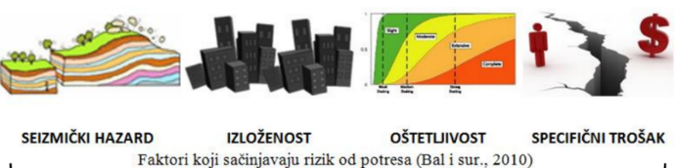
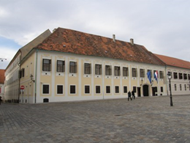
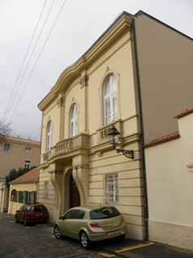
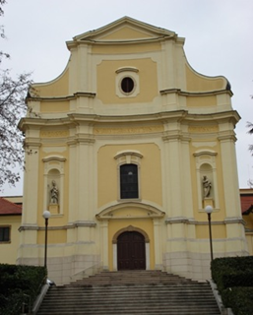
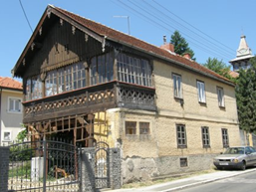
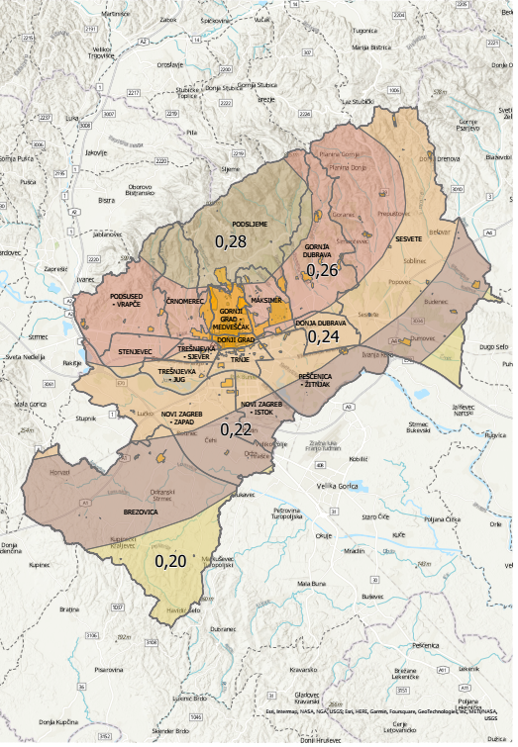
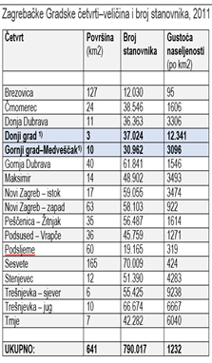
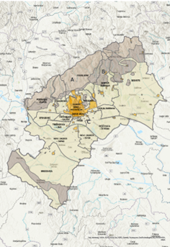
potresni rizik – kulturna dobra
Potresni rizik
Kulturna dobra
identifikacija/registracija
povijesni i urbanistički razvoj Zagreba
smještaj u Zagrebu
namjena
krakteristike
potresna otpornost

Slide 3
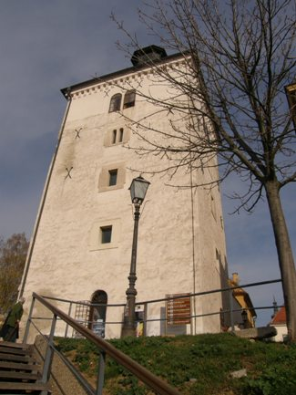
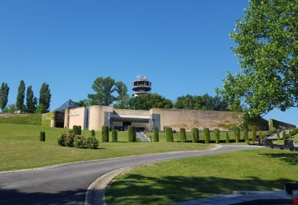
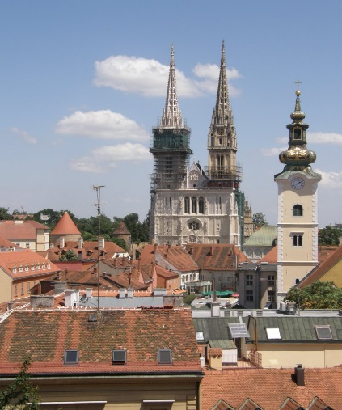
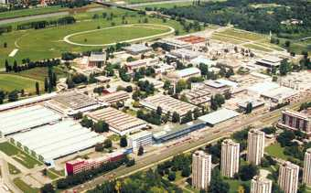
kulturna dobra
13. st. – 1985.
473/491 + 28

Slide 4
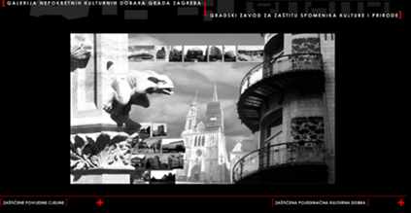
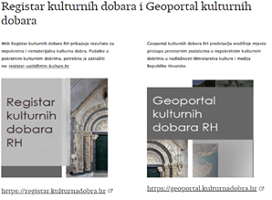
identifikacija/registracija

Slide 5

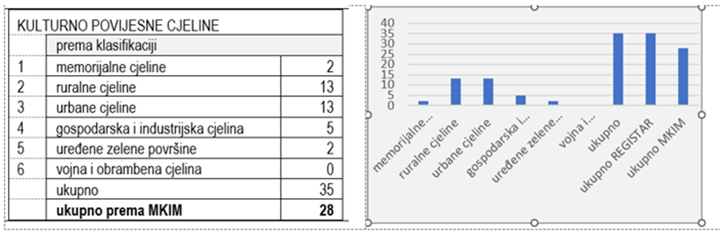

zaštićena kulturna dobra – kulturno povijesne cjeline
pojedinačno zaštićena 473/491

Slide 6
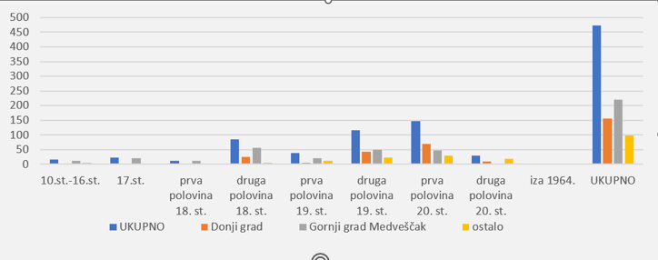
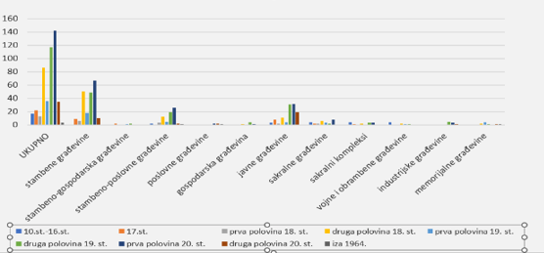

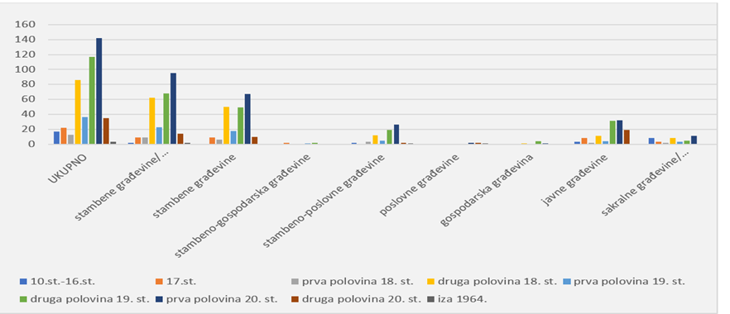
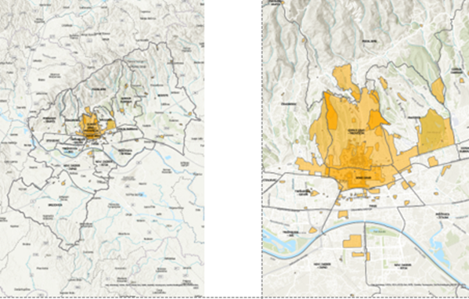

razdoblje gradnje, smještaj, namjena
gradske četvrti i vrijeme građenja
namjena i vrijeme građenja
Donji grad (155 ili 33%) – p.p. 20.st.
Gornji grad - Medveščak (221 ili 47%) do kraja 19.st.
ostale četvrti (98 ili 20%) – veći dio d.p.20. st.
33% - 47% - 20%
stambene/posl. (219 ili 46%)
javne (110 ili 23%),
sakralne (40 ili 8%),
vojne, industrijske, memorijalne
46% - 23% - 8%

Slide 7
kulturna dobra i gradske četvrti (17)
gradske četvrti Grada Zagreba
Donji grad i Gornji grad-Medveščak
gradske četvrti i vrijeme građenja
Donji grad (155 ili 33%) – p.p. 20.st.
Gornji grad - Medveščak (221 ili 47%) do kraja 19.st.
ostale četvrti (98 ili 20%) – veći dio d.p.20. st.
stambene/poslovne (219 ili 46%),
javne (110 ili 23%),
sakralne (40 ili 8%),
vojne, industrijske, memorijalne
Gustoća naseljenosti:
Donji grad 4 x veća od Gornji grad-Medvešćak

Slide 8
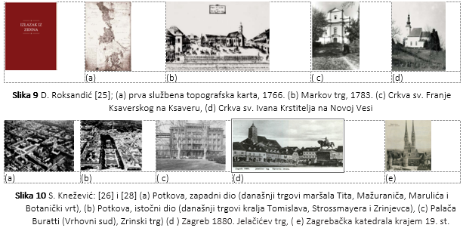
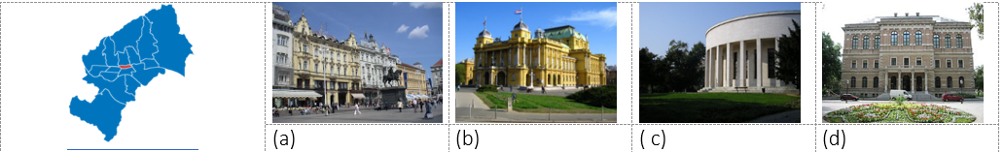
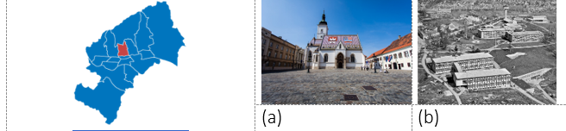
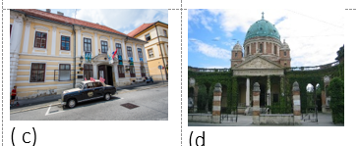
povijesno urbanistički razvoj – smještaj po četvrtima
DANAS (gradske četvrti)
POVIJEST (Gradec, Kaptol, predgrađa)
Donji grad
Gornji grad-Medveščak

Slide 9
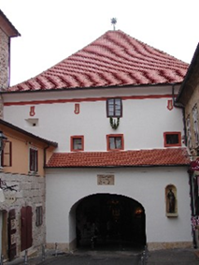
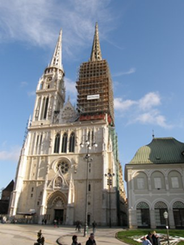
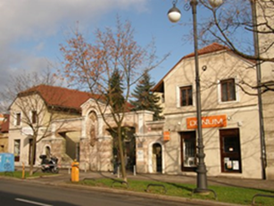
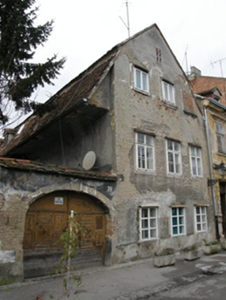
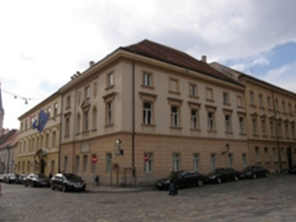
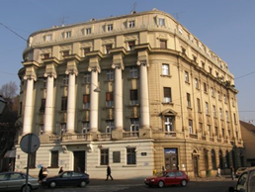
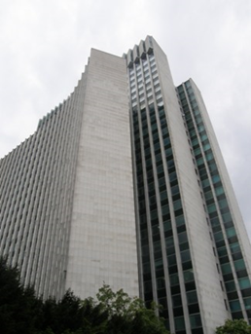
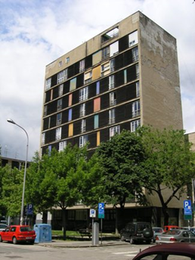
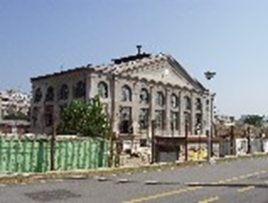
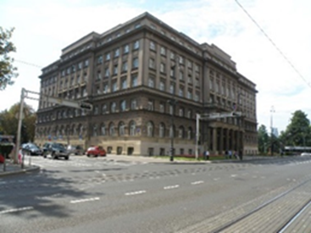
karakteristike zgrada
arhitektonski stilovi (srednjevjekovni, barok, moderna)
tipologija/konstrukcija/materijali, tehnike građenja
namjena
rekonstrukcije
održavanje
izvorni i stečeni nedostaci

Slide 10
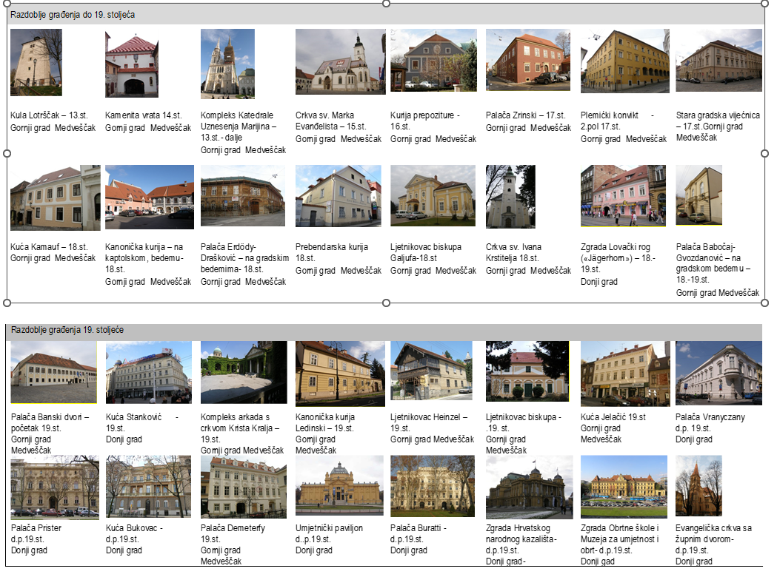
karakteristike zgrada
Karakteristike zgrada
Razdoblje gradnje do 20. stoljeća (62%)
ziđe od opeke u vapnenom mortu
stropne konstrukcije: drveni grednici, zidani svodovi i lukovi, plitki svodovi (pruski svod) iznad podruma i prizemlja
katnost – 1-2-3 etaže
osim opeke. kamen, drvo, čelik (čelični profili) - kraj 19. st. počinje primjena betona

Slide 11
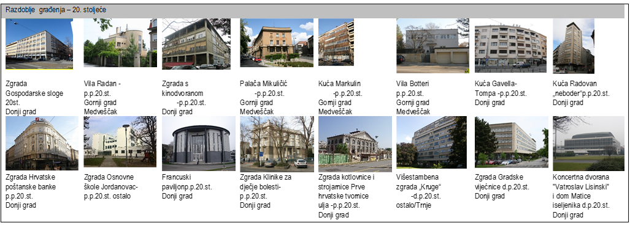
karakteristike zgrada
Razdoblje gradnje - prva pol. 20. st. (31%)
ziđe od opeke u vapnenom mortu, manje vapneno cementnom, nakon 1920. ab okviri
stropne konstrukcije: drveni grednici po etažama, zidani svodovi i lukovi i plitki (pruski svod) do 1920. dalje rebrasti i sitnorebrasti iznad podruma i prizemlja
katnost – 3-4 etaže, prvi „neboder” 8 katova

Slide 12
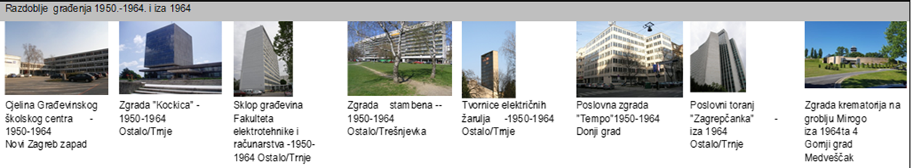
karakteristike zgrada
Razdoblje gradnje od 1950. - 1964. (30)
Razdoblje gradnje iza 1964. do 1985. (3)
ab nosivi zidovi ili okviri (u jednom smjeru) i ab stropne konstrukcije
zidane s omeđenim ziđem i ab predgotovljene stropne konstrukcije („fert”)
iza 1948. (upute) - zgrade imaju određenu potresnu otpornost
ab nosivi zidovi ili ab okviri (sve češće prostorni) i ab stropne konstrukcije
zidane s omeđenim ziđem i s armiranom monolitnom ili montažnom str. konstrukcijom
iza 1964. (prvi propis) – imaju potresnu otpronost - oko 4 puta manju u odnosu na današnje zahtjeve

Slide 13
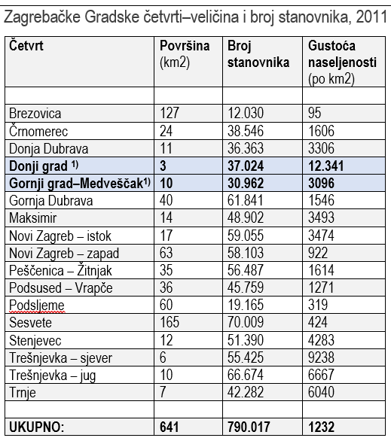
potresni rizik - čimbenici
Čimbenici (Izvor [8])
Čimbenici
SEIZMIČKI HAZARD – karte seizmičnosti + tipovi temeljnog tla (amplifikacija) - POZNATO
IZLOŽENOST – gustoća naseljenosti - POZNATO
OŠTETLJIVOST – TREBA UTVRDITI
SPECIFIČNI TROŠAK OBNOVE - NIJE UTVRĐEN

Slide 14
potresni hazard
Tipovi temeljnog tla
PGA - karta potresnih područja- Eurokod 8/NA
a_{gR} = 0,20g do 0,28g
tipovi temeljnog tla A. B i C
Donji grad i Gornji grad-Medveščak
a_{gR} = 0,26g i tip temeljnog tla C
poredbeno vršno ubrzanje tla tipa A za poredbeno povratno razdoblje 475 godina (vjerojatnost premašaja 10% u 50 godina).«.
[6] Mario Bačić i suradnici, Procjena potresnog rizika na području grada Zagreba - Geotehnički elaborat, GEL-069/2023, Zagreb rujan 2023

Slide 15
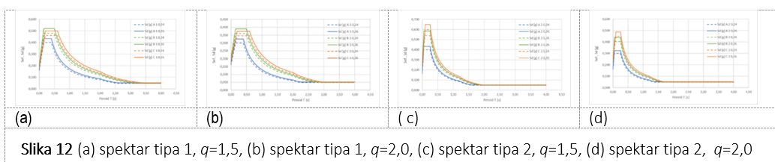
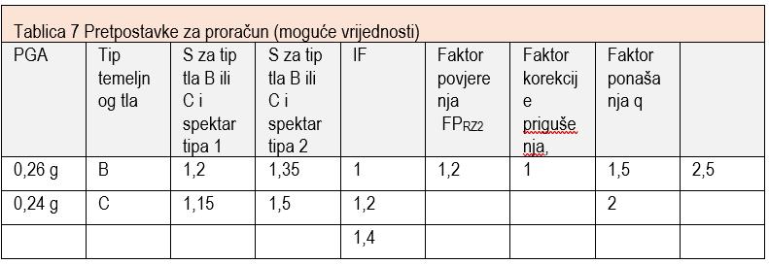
potresna otpornost - djelovanje od potresa
Pretpostavke za proračun potresne sile
Proračunsko ubrzanje tla
spektri odziva – 2 tipa spektra, q =1,5 i 2,0, IF = 1, bez FP_{RZ2}
za zidane uglavnom mjerodavan spektar tipa 2 i q = 1,5 ( c)
Donji grad i Gornji grad-Medveščak
PGA = 0,26g, tip tla C, IF =1,2 (javne zgrade), FP_{RZ2}= 1,2, spektar tipa 2, q = 1,5

Slide 16
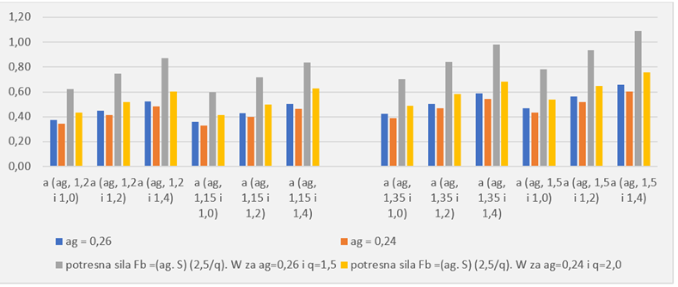
potresna otpornost - potresna sila
Fb = 1,09 W
Pretpostavke za proračun potresne sile
Potresne sile
Fb = 0,92 W
Donji grad i Gornji grad-Medveščak + ostale četvrti
Donji grad i Gornji grad-Medveščak
IZVEDIVA POJAČANJA I RAZUMNI TROŠKOVI
otpornost zidanih zgrada F_{b}=0,30 W → odgovara a_{gR} = 0,125 g →. odgovara potresnom ubrzanju za 95-godišnje povratno razdoblje uz faktor važnosti zgrade IF=1,0 (stambene)
Vjerojatnost potresa s povratnim razdobljem 95 godina za uporabni vijek građevine 50 godina iznosi
P₉₅ = 1 – (1 – (1/95))⁵⁰ = 0,40 ili 40 %.

Slide 17
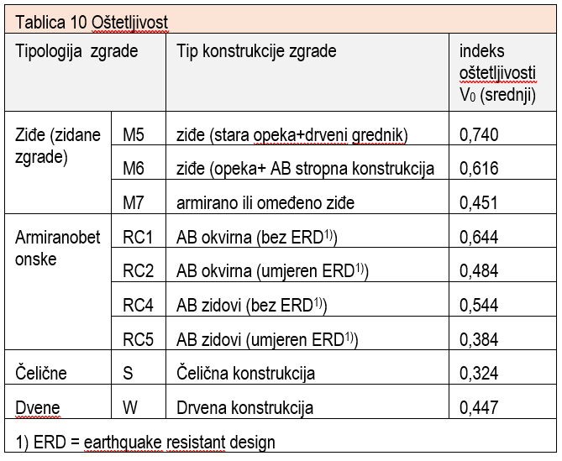
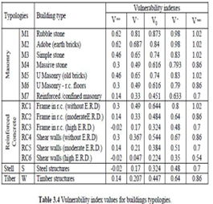
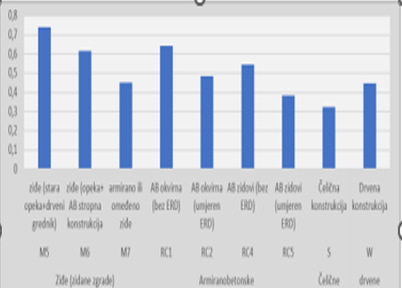
oštetljivost
[11] Sonia Giovinazzi; Risk Management on the Built Enviroment, The Vulnerability Assessment And The Damage Scenario In Seismic Risk Analysis, Dissertation Technical University Carolo-Wilhelmina at Braunschweig and the Faculty of Engineering Department of Civil Engineering of the University of Florence, May 2005
Prema indeksu oštetljivosti
ODABRANO
Vo = 0,740
S. Giovinazzi [11 ], [10 ]

Slide 18
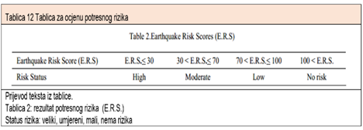
ocjenjivanje potresnog rizika
[12] Uğur Albayraka Mehmet Canbaz, Gülçağ Albayrak, Eskisehir Osmangazi University, A rapid seismic risk assessment method for existing building stock in urban areas, International Conference on Sustainable Design, Engineering and Construction, Procedia Engineering 118 ( 2015 ) 1242 – 1249
metodologija „ulični pregled“ [12]
E.R.S. = B.S + ∑ [S.R.V x V.P.M.]
autori Eskisehir Osmangazi University, Turkey
temelj metodologije: odabrani parametri, pregledi, opažanja, bodovanje za određeni potresni hazard
E.R.S. = B.S. + ∑ [S.R.V. x V.P.M.]
status rizika;
„veliki“, „umjereni“, „ mali“, „nema rizika”
  E.R.S. - ocjena rizika od potresa (Earthquake Risk Score)
  B.S. - osnovni rezultat (broj bodova) (Base Score) -ovisi o katnosti i potresnom hazardu i inicijalni je pokazatelj rizika
  S.R.V. - vrijednost smanjenja rezultata (Score Reduction Value) - ovisi o faktorima rizika koji uključuju tipologiju/konstrukciju, vizualnu kvalitetu konstrukcije i starost zgrade
  V.P.M. - umnožak parametra oštetljvosti (Vulnerability Parameter Multiply) - ovisi o utvrđenom stanju zgrade na temelju pregleda → “ vizualna kvaliteta konstrukcije“ → „dobra“, „umjerena“ ili „loša“
  V.P.M. = 2 "loša", = 1 "umjereno loša", = 0 "dobra".
POTRESNI RIZIK ZGRADA KULTURNA DOBRA

Slide 19
ocjenjivanje potresnog rizika
metodologija „ulični pregled“ [12]
Odabrani parametri
VAŽNO
potresni hazard iz primjera uglavnom odgovara potresnom hazardu za Zagreb
Turska ocjenjeni grad: zona 2, potres M=6,4
Turska 4 zone, Zona 2 s PGA=0,3
starost zgrade
broj katova iznad razine tla
meki kat (otvori u prizemlju, kolni ulaz)
kratki stupovi (ab zgrade)
teški prepusti (velike istake i balkoni)
učinak sudara (susjedne zgrade, različiti broj katova stvara interakciju između zgrada)
topografski učinci (moguća klizišta)
vizualna kvaliteta gradnje
potresno područje (PGA)
razdoblje određuje postojanje propisa (1948. i 1964.)
zgrade bez propisa (79%)

Slide 20
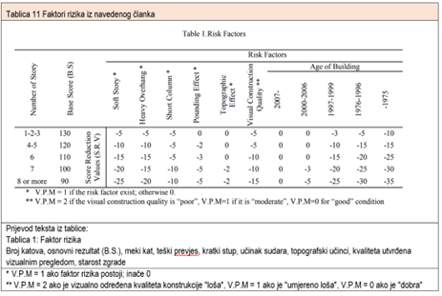
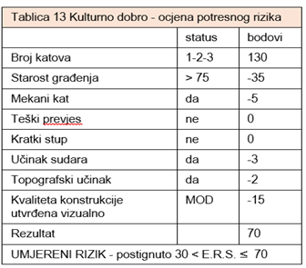
ocjenjivanje potresnog rizika
Faktori rizika (primjer Turkey [12] )
ODABRANO - reprezentativan tip zgrade kulturno dobro u Zagrebu
uzeto: vizualna kvaliteta „umjerena”

Slide 21
rezime
Zgrade – opći podaci
pojedinačno zaštićeno kulturno dobro 473/491 - Registar RH
unutar kulturno povijesne cjeline ili pojedinačne
  Donji grad (155 ili 33%) – p.p. 20.st.
  Gornji grad - Medveščak (221 ili 47%) do kraja 19.st.
  ostale četvrti (98 ili 20%) – veči dio d.p.20. st.
namjena: stambene/poslovne (219 ili 46%), javne (110 ili 23%), sakralne (40 ili 8%), vojne, industrijske, memorijalne
ANALIZA - tradicijske tipske zgrade (73%)
nearmirano ziđe od opeke
+
stropovi drveni grednik i svodovi i lukovi od opeke ili pruski svod iznad podruma

Slide 22
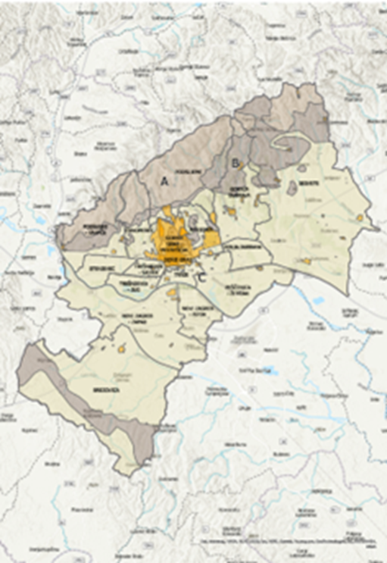
rezime
Smještaj zgrada i potresni hazard
a_{gR} = 0,20g do 0,28 g
→ Donji grad i Gornji grad – Medveščak a_{gR} = 0,26g
tipovi temeljnog tla A,B,C
→ Donji grad i Gornji grad – Medveščak tip C

Slide 23
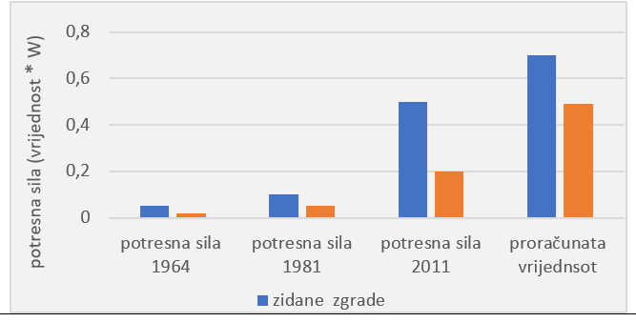
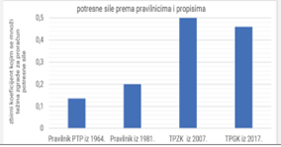
rezime
E.R.S. = 70 → „umjereni rizik”
Vo = 0,740
Ocjena potresnog rizika
Potresna otpornost, ocjena oštetljivosti
POTRESNA OTPORNOST
– prema proračunu = NULA
– prema ponašanju (oštećenjima) – POSTOJI
OŠTETLJIVOST - ocijenjena sa srednjim vrijednosti indeksa oštetljivosti za karakterističan tip konstrukcije zgrade
– ziđe stara opeka+drveni grednik → Vo = 0,740
karakterističan tip zgrada, NE POJEDINA
prema katnosti, starosti, konstrukciji i drugim relevantnim faktorima rizika
E.R.S. = 70 → „umjereni rizik”
NE ODNOSI SE na sakralne i javne većeg razreda važnosti (III. ili IV.)

Slide 24
preporuke za nove projekte i očekivanja
Metodologija „ulični pregled”
Oštetljivost
pregled 30-50 zgrada stambeno/poslovne i javne
prije pregleda utvrditi
(a) osnovni rezultati (B.S.) isti za zidane zgrade? (u primjeru ab konstrukcije)
(b) starost zgrada >75 godina ili stupnjevati?
(c) utjecaj potresnog hazarda na potresni rizik?
(d) udio parametara i umanjenje osnovnog rezultata (B.S.)
Sve za tipske zgrade i pojedine
odrediti za odabrane zgrade za
(a) „stvarne“ vrijednosti indeksa oštetljivosti V0 (sada uzeta srednja vrijednost V0)
(b) prema krivuljama oštetljivosti.

Slide 25
preporuke za nove projekte i očekivanja
Ostalo
metodologija putokaz za kategorizaciju/razradbu zgrada prema potresnom riziku
detaljna analiza potresne otpornosti pojedine zgrade prema današnjim znanjima
pitanje troškova obnove - metodologija ne razlikuje trošak od štete nastale na zgradi

Slide 26
HVALA NA PAŽNJI
mr.sc. Mihaela Zamolo, dipl.ing.građ.
zamolo.mihaela@gmail.com
HVALA Maji Lončar Jamičić za preklopljene karte

